Slide 1
Hospital privado:
Monitoreo de Pacientes y Respuesta en Emergencias

Slide 2
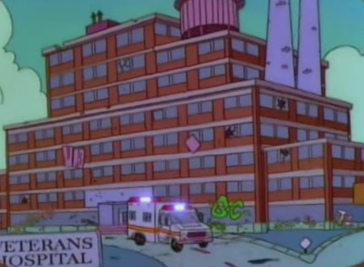
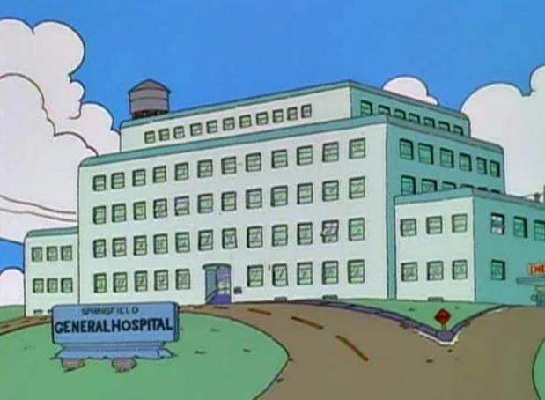
NUESTRO OBJETIVO
Esto no
Esto sí

Slide 3
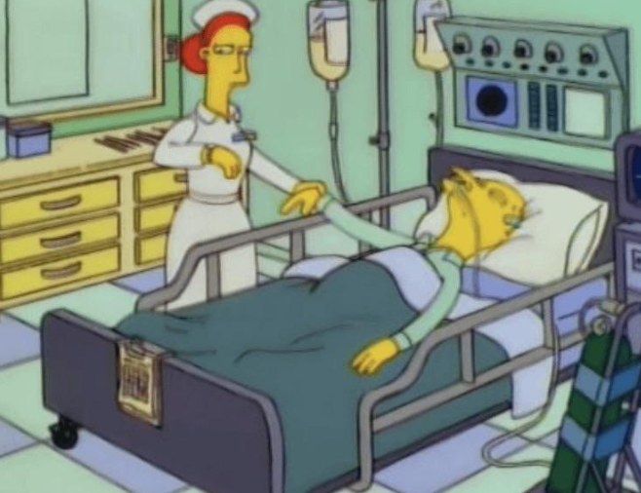
SITUACIÓN ACTUAL
Monitoreo limitado a visitas físicas.
Retrasos en la respuesta ante emergencias.
Ineficiencia en el manejo de registros médicos.
Preocupaciones de privacidad y volumen de datos generados.

Slide 4
NUESTROS OBJETIVOS
Reducir la carga operativa del personal médico.
Mejorar la capacidad de respuesta ante emergencias.
Optimizar el manejo y análisis de datos médicos.
Garantizar la privacidad y seguridad de la información.

Slide 5
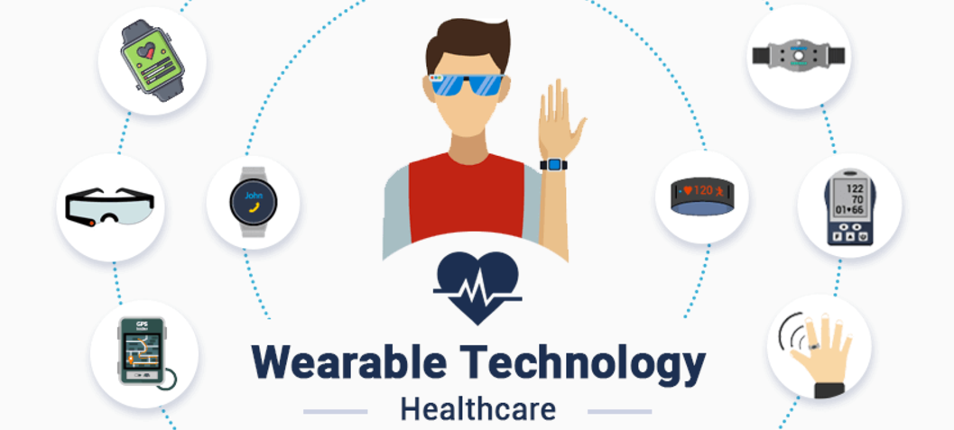
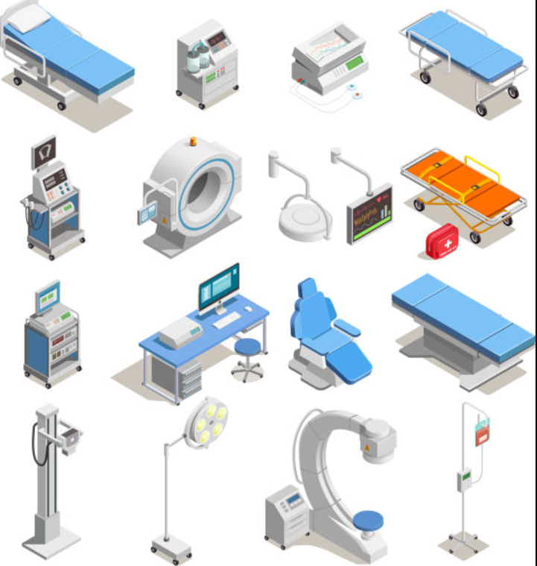
TECNOLOGÍAS PROPUESTAS

Slide 6
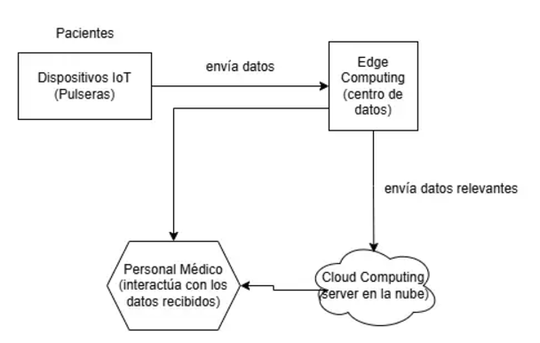
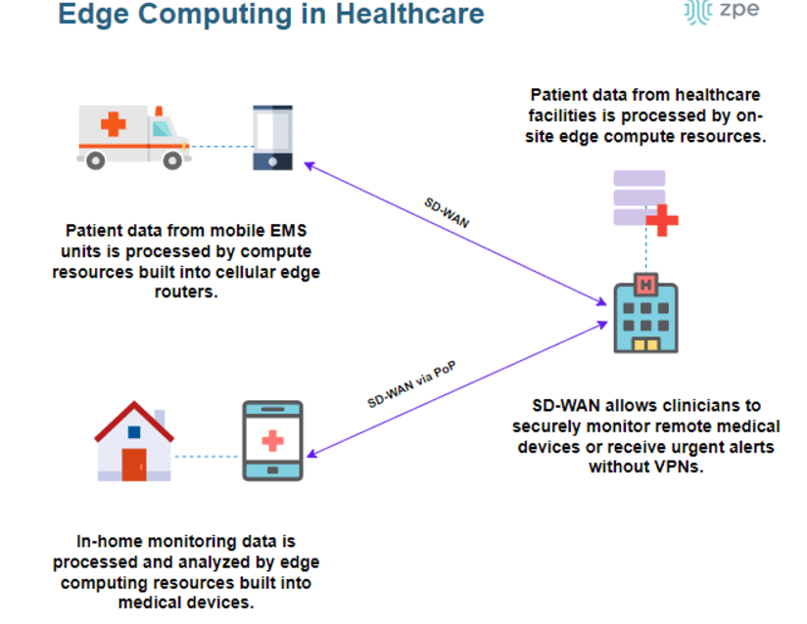
ARQUITECTURA DE LA SOLUCIÓN

Slide 7
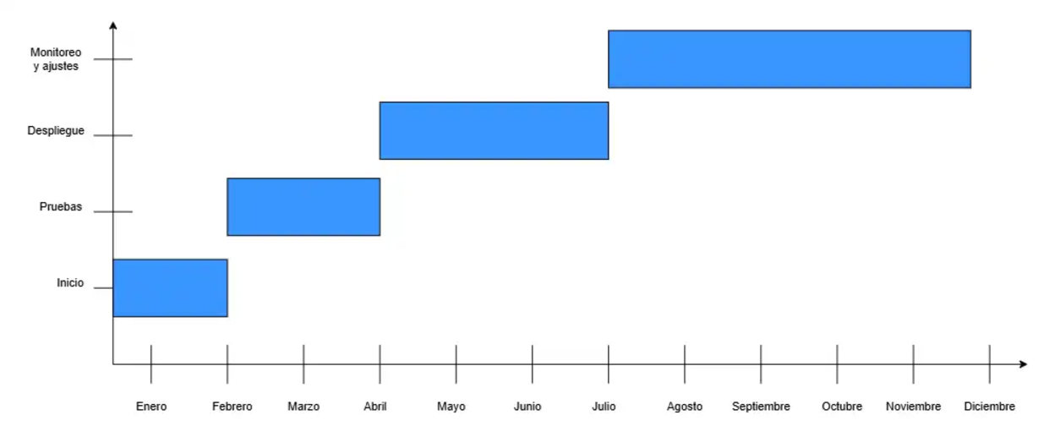
IMPLEMENTACIÓN (Gráfica de Gantt)

Slide 8
CONCLUSIONES
Mejor atención médica
Optimización de recursos
Mayor seguridad y eficiencia
Impacto económico positivo
Innovación estratégica

Slide 9

BENEFICIOS ESPERADOS
“Our business is life itself”

Slide 10
Gracias por vuestra atención
y para acabar…

Slide 11


